Slide 1

第二章 烃
第三节 芳香烃
第二课时
苯的同系物

Slide 2
课堂练习1：下列有机物属于芳香族化合物的有 ，属于芳香烃的有 ，属于苯的同系物的有 。
①②③④⑥⑦⑧⑨
②③④⑧⑨
②③⑧
①
—CH₃
—OH
②
—CH₃
③
—CH₃
CH = CH₂
芳香族化合物
④
⑤
⑥
—NO₂
芳香烃
苯及苯的同系物
O
⑦
C
OH
⑧
⑨

Slide 3
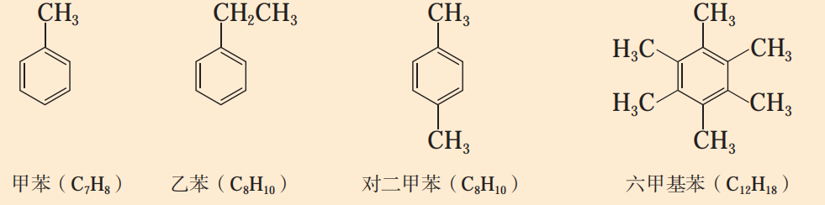
二：苯的同系物
1、组成和结构特点
概念：
苯的同系物是指苯环上的氢原子被链状烷基取代所得到的一系列产物
结构特点：其分子中有一个苯环，侧链都是烷基。
通式：C_{n}H_{2n－6}(n≥7)。

Slide 4
分析课本P46表2-2，总结苯的同系物结构特点及物理性质规律
苯的同系物 | 名称 | 熔点/℃ | 沸点/℃ | 密度/(g·cm^{－3})
 | 甲苯 | －95 | 111 | 0.867
 | 乙苯 | －95 | 136 | 0.867
 | 邻二甲苯 （1,2-二甲苯） | －25 | 144 | 0.880
 | 间二甲苯 （1,3-二甲苯） | －48 | 139 | 0.864
 | 对二甲苯 （1,4-二甲苯） | 13 | 138 | 0.861
CH₃
C₂H₅
CH₃
CH₃
CH₃
CH₃
CH₃
CH₃

Slide 5
2、物理性质
①气味类似苯，无色液体，密度比水小，不溶于水，易溶于有机溶剂，本身也常作为有机溶剂 。
②随碳原子数增多，熔沸点依次升高，密度依次增大；
③三种二甲苯的熔、沸点与密度
①熔点：对二甲苯＞邻二甲苯＞间二甲苯。
②沸点：邻二甲苯＞间二甲苯＞对二甲苯。
③密度：邻二甲苯＞间二甲苯＞对二甲苯。

Slide 6
3、化学性质
比较苯和甲苯结构的异同点， 推测甲苯的化学性质。
—CH₃
都含有苯环，性质相似
例如: 可燃烧；易取代(卤代、硝化)；能加成等。
甲苯含有甲基，由于苯环和甲基相互影响，在化学性质上与苯也有不同之处。

Slide 7
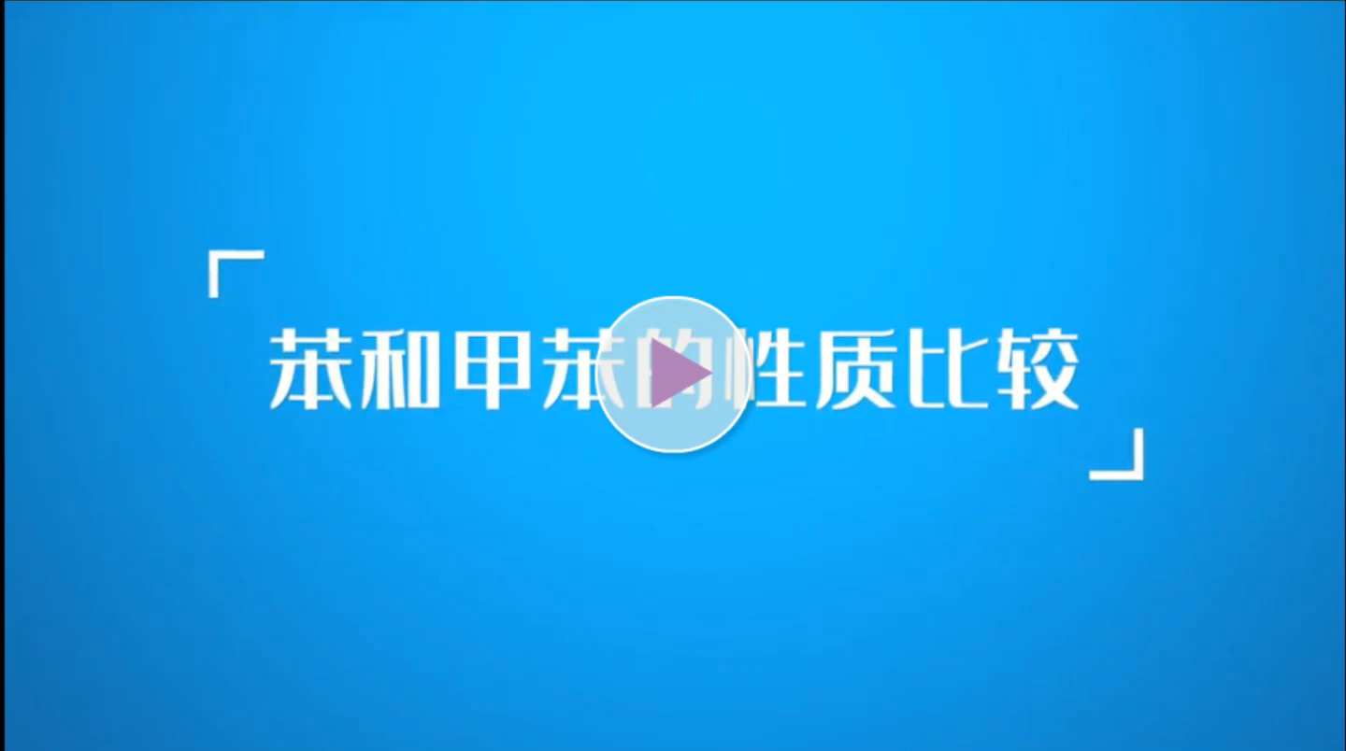
【实验2-2】
实验内容 | 实验现象 | 解释
(1)向两支分别盛有2mL苯和甲苯的试管中各入几滴溴水，静置
(2)将上述试管用力振荡，静置
(3)向两支分别盛有2mL苯和甲苯的试管中各加入几滴酸性高锰酸钾溶液，静置
(4)将上述试管用力振荡，静置
都分层，溴水沉到液体底部
苯、甲苯的密度均小于溴水
液体分层，上层呈橙黄色
溴与苯、甲苯不反应，但易溶于苯、甲苯被萃取
液体分层，上层呈无色，下层呈紫红色
苯、甲苯的密度均小于酸性高锰酸钾溶液
苯无现象、甲苯使酸性高锰酸钾溶液褪色
甲苯能被酸性高锰酸钾氧化，苯不能

Slide 8
【思考与讨论】
结合苯和甲苯的分子结构特点及上述实验结果，分析苯和甲苯的物理性质、化学性质有哪些相似点和不同点。
芳香烃 |  | 苯 | 甲苯
分子式 结构简式
结构相似性
结构不同点
分子间的关系
物理性质相似点
化学性质 | 不同点
 | 相同点
CH₃
C₆H₆
C₇H₈
都含有苯环
苯环上没有取代基
苯环上有甲基取代基
结构相似，分子组成相差CH₂，互为同系物
无色液体，比水轻，不溶于水
与酸性高锰酸钾溶液不反应
能被酸性高锰酸钾氧化，溶液退色
与溴水不反应，萃取，能燃烧，易取代，难加成

Slide 9

（1）氧化反应
①燃烧反应：
现象：火焰明亮并带有浓烟
②可使酸性高锰酸钾溶液褪色。这是由于甲苯上的甲基被酸性KMnO₄氧化的结果（侧链氧化）。
酸性高锰酸钾溶液
─
CH₃
─
COOH
甲烷和苯都不能使酸性高锰酸钾溶液褪色
结论：苯环对侧链影响：苯环活化侧链， 使侧链易于氧化。

Slide 10
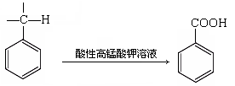
资料卡片：
CH₃
KMnO₄/H⁺(aq)
─
COOH
H₃C
C
CH₂CH₃
CH₂
CH₂
─
CH₃
─
─
─
─
③
─
①
CH
CH₂
CH₃
KMnO₄/H⁺(aq)
COOH
CH₃
②
─
─
─
─
─
H₃C
C
CH₃
CH₃
④
─
─
─
①②能使酸性高锰酸钾溶液褪色，③④不能使酸性高锰酸钾溶液褪色根据以上信息，你能发现什么规律？
苯的同系物被酸性KMnO₄溶液氧化的条件：
①与苯环直接相连的碳原子上必须连有氢原子
②烷基均被氧化为-COOH。

Slide 11

①卤代反应
CH₂Cl
特点：有机产物不唯一、产物以一氯甲苯为主
CH₃
光照
＋HCl
＋Cl₂
CH₃
Fe
CH₃
Cl
＋HCl
或
＋HCl
Cl
CH₃
CH₃
CH₃
Cl
Cl
Cl
Cl
Cl
有可能还生成
Cl
Cl

Slide 12
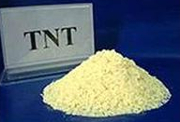
（2）取代反应
②硝化反应
CH₃
|
CH₃
|
O₂N
NO₂
+ 3HNO₃
浓硫酸
100℃
+ 3H₂O
|
NO₂
2,4,6-三硝基甲苯
2,4,6-三硝基甲苯，又叫梯恩梯（TNT），淡黄色针状晶体，不溶于水。 在引爆剂作用下发生猛烈爆炸，是一种烈性炸药。

Slide 13
②硝化反应
结论：苯环的侧链影响了苯环：甲基活化了苯环的邻位和对位。硝基取代更易发生，且取代的位置均以甲基的邻、对位为主。

Slide 14
③加成反应
在一定条件下甲苯与H₂发生加成反应，生成甲基环己烷，化学反应方程式为
催化剂
+ 3H₂
△
环己烷
CH₃
|
CH₃
|
催化剂
△
+ 3H₂
甲基环己烷

Slide 15
课堂练习2：下列关于甲苯的实验事实中，能说明侧链对苯环的性质有影响的是( )
A．甲苯在加热条件下通过硝化反应生成三硝基甲苯
B．甲苯能使酸性KMnO₄溶液褪色
C．甲苯燃烧时产生浓重的黑烟
D．1 mol甲苯可与3 mol H₂发生加成反应
A
课堂练习3：同一种试剂可将三种无色液体CCl₄、苯、甲苯鉴别出来，该试剂是( )
A．硫酸溶液 B．水
C．溴水 D．酸性KMnO₄溶液
D

Slide 16
课堂练习4：关于苯及苯的同系物的说法，不正确的是（ ）
A．利用甲苯的硝化反应可以制得TNT炸药
B．苯与甲苯互为同系物，可以用KMnO₄酸性溶液进行鉴别
C．苯和溴水振荡后，由于发生化学反应而使溴水的水层颜色
D．煤焦油中含有苯和甲苯，用蒸馏的方法把它们分离出来
C

Slide 17
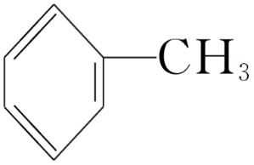
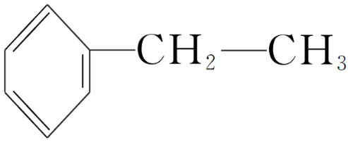
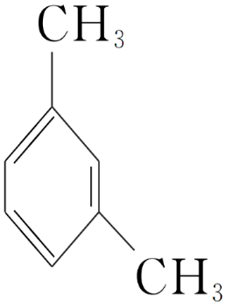
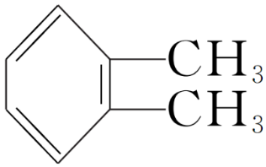
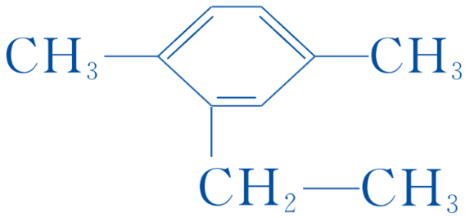
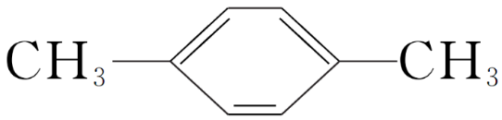
补充1：苯的同系物的命名
1：习惯命名法：
①一元烷基苯以苯为母体，烷基为取代基，如：
甲苯 乙苯
②二元烷基苯也是以苯为母体，分别有3种同分异构，可用邻、间、对位命名，如：
邻二甲苯 间二甲苯 对二甲苯
1，2–二甲苯 1，3–二甲苯 1，4–二甲苯
1,4–二甲基–2–乙基苯
2：系统命名法：将苯环上的6个碳原子编号，以某个最简单的取代基（如甲基）所在的碳原子为1号，并按使支链的位次和最小的原则给其他取代基编号，最后根据有机物名称的基本格式写出名称。如：

Slide 18
补充2：同分异构体的书写
书写苯的同系物的同分异构体时，苯环不变，变换取代基的位置及取代基碳链的长短，便可以写出。
例如：书写C₈H₁₀属于苯的同系物的同分异构体
CH₃
CH₃
CH₃
CH₂
CH₃
CH₃
CH₃
CH₃
乙苯
邻二甲苯
间二甲苯
对二甲苯

Slide 19
课堂练习5：书写C₉H₁₂属于芳香烃的同分异构体并用系统命名法命名
CH₃
CH₃
CH
CH₂ CH₂CH₃
CH₃
CH₂
CH₃
CH₃
CH₂
CH₃
丙苯
异丙苯
1–甲基–2–乙基苯
1–甲基–3–乙基苯
CH₃
CH₃
CH₃
CH₃
CH₃
CH₃
CH₂
CH₃
CH₃
CH₃
CH₃
C₁₀H_{14？}有多少含有苯环的同分异构？
CH₃
1–甲基–4–乙基苯
1，2，3–三甲基苯
1，3，5–三甲基苯
1，2，4–三甲基苯

Slide 20
课堂练习6：写出下列稠环芳香烃（P48）的分子式，并根据对称性原理推导其一氯代物的种数。
2 3 1
1
2
萘：C₁₀H₈
蒽：C₁₄H₁₀
（3种）
（2种）
1
2
1
2
3 5
4
菲：C₁₄H₁₀
C₁₃H₉
（5种）
（2种）

Slide 21
课堂练习7：某烃的分子式为C₁₁H₁₆，它不能因反应使溴水褪色，但可使酸性KMnO₄溶液褪色，分子结构中除含苯环外不再含有其它环状结构,且苯环上只有一个侧链，符合条件的烃的结构有（ ）
A 5种 B 6种 C 7种 D 8种
C

Slide 22
 |  | 苯 | 苯的同系物
相 同 点 | 结构组成 | ①分子中都含有一个苯环 ②都符合通式C_{n}H_{(2n-6)}
 | 化学性质 | ①燃烧时现象相同，火焰明亮，伴有浓烟 ②都易发生苯环上的取代反应 ③都能和氢气发生加成反应
不 同 点 | 取代反应 | 易发生取代反应，主要得到一元取代产物 | 更容易发生取代反应，得到多元取代产物
 | 氧化反应 | 难被氧化，不能使酸性高锰酸钾溶液褪色 | 易被氧化，能使酸性高锰酸钾溶液褪色
差异原因 |  | 苯的同系物分子中，苯环与侧链相互影响，苯环影响侧链，使侧链烃基性质变得活泼，而易被氧化。侧链烃基影响苯环，使苯环邻对位氢原子变得活泼，而易被取代
课堂小结

Slide 23
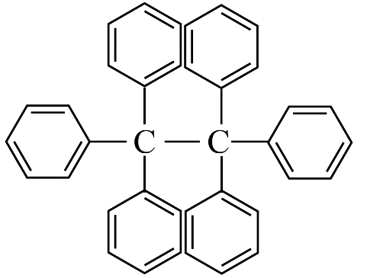
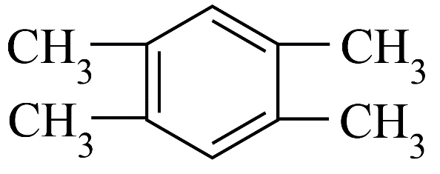
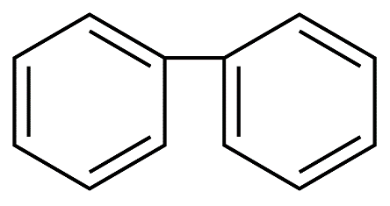
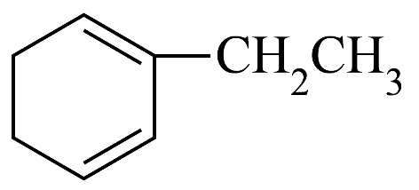
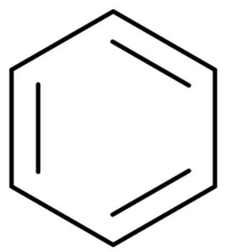

课堂达标
1、下列物质中属于苯的同系物的是（ ）
A B
C D
E F
A
─C≡CH

Slide 24
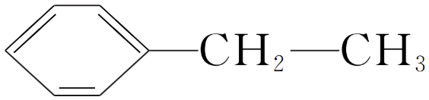
2.下列关于乙苯( )的叙述正确的是（ ）
①能使酸性高锰酸钾溶液褪色 ②可以发生加聚反应
③可溶于水 ④可溶于苯
⑤能与浓硝酸发生取代反应 ⑥所有原子可能共面
A.①④⑤ B.①②⑤⑥
C.①②④⑤⑥ D.①②③④⑤⑥
A
3、某烃的分子式为C₁₀H₁₄，它不能使溴水褪色，但可使酸性KMnO₄溶液褪色，分子结构中只有一个烷基，符合条件的烃有( )
A 2种 B 3种 C 4种 D 5种
B

